Slide 1
DESARROLLO DE BASE DE DATOS CON MYSQL

Slide 2
DESARROLLO DE BASE DE DATOS CON MYSQL

Slide 3
6
SUBCONSULTAS EN SQL

Slide 4
OBJETIVOS
Después de completar esta lección usted estará en la capacidad de:
Definir subconsultas
Enumerar los tipos de subconsultas.
Escribir subconsultas de una sola fila y de varias filas

Slide 5
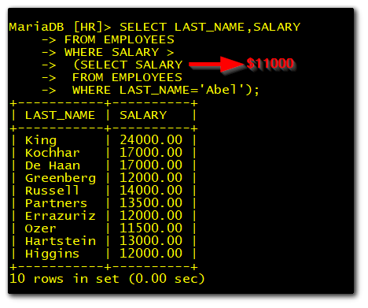
USO DE SUBCONSULTAS
El salario de Abel es de $11000
Lista los empleados que su salario sea mayor al de Abel.

Slide 6
INSTRUCCIONES PARA EL USO DE SUBCONSULTAS
Escriba las subconsultas entre paréntesis.
Sitúe la subconsulta a la derecha de la condición de comparación.
La cláusula ORDER BY de la subconsulta no es necesaria a menos que se realice un análisis de los N principales.
Utilice operadores de una fila con subconsultas de una fila y operadores de varias filas con subconsultas de varias filas.

Slide 7
SUBCONSULTAS DE UNA FILA
Devuelven una sola fila.
Utilizan operadores de una fila.
Operador | Significado
= | Igual que
> | Mayor que
>= | Mayor o igual que
< | Menor que
<= | Menor o igual que
<> | Distinto a

Slide 8
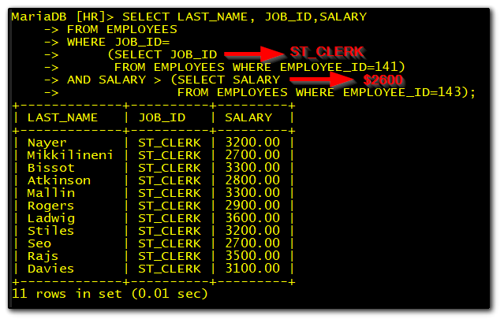
EJECUCION DE SUBCONSULTAS DE UNA FILA

Slide 9
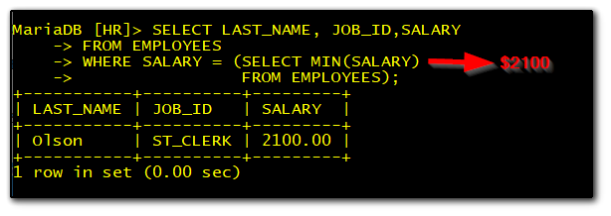
USO DE FUNCIONES DE GRUPO EN UNA SUBCONSULTA

Slide 10
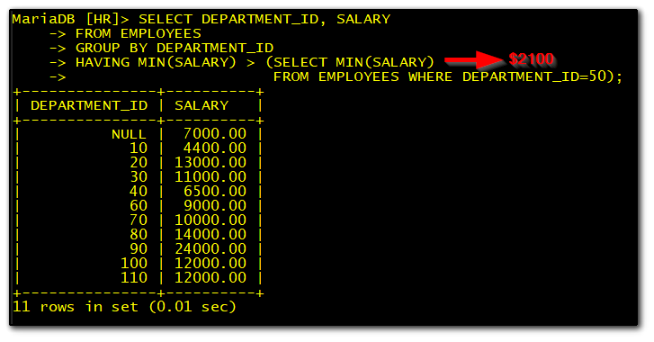
LA CLAUSULA HAVING CON SUBCONSULTAS

Slide 11
SUBCONSULTAS DE VARIAS FILAS
Devuelven más de una fila.
Utilizan operadores de comparación de varias filas.
Operador | Significado
IN | Igual que algún miembro de la lista
ANY | Compara el valor con cada valor devuelto por la subconsulta
ALL | Compara el valor con todos los valores devuelto por la subconsulta

Slide 12
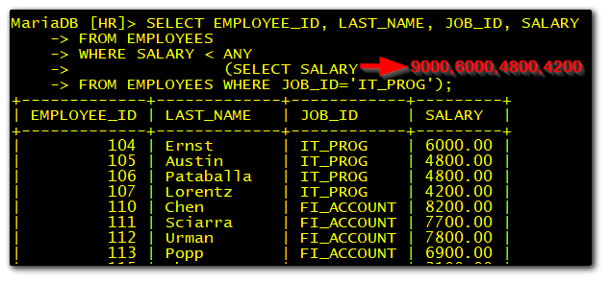
USO DEL OPERADOR ANY CON SUBCONSULTAS DE VARIAS FILAS

Slide 13
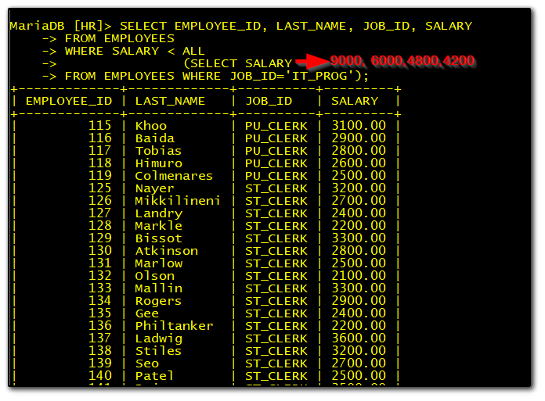
USO DEL OPERADOR ALL CON SUBCONSULTAS DE VARIAS FILAS

Slide 14
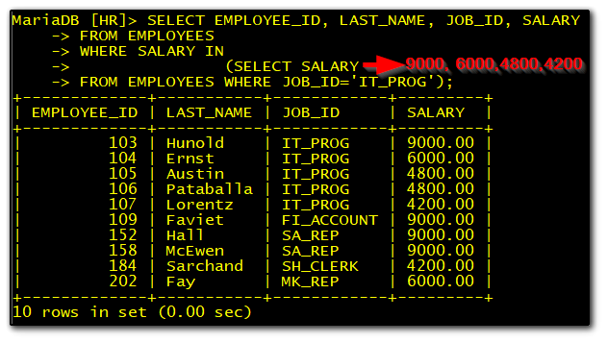
USO DEL OPERADOR IN CON SUBCONSULTAS DE VARIAS FILAS

Slide 15
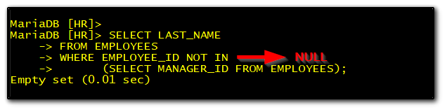
VALORES NULOS EN UNA SUBCONSULTAS

Slide 16
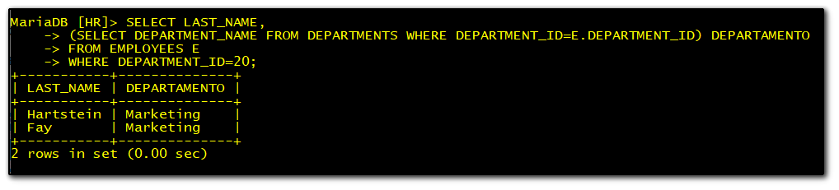
COLUMNAS CON UNA SUBCONSULTAS

Slide 17
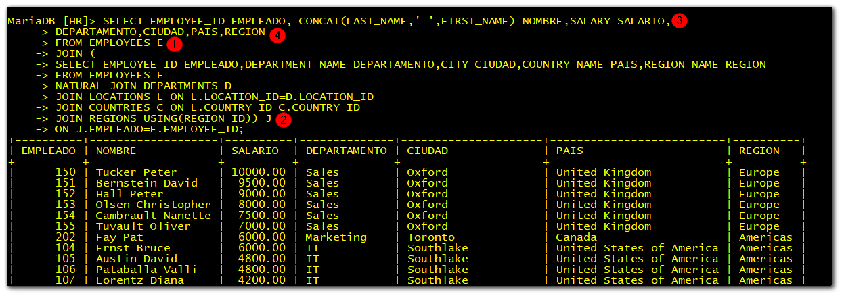
TABLAS FALSAS CON SUBCONSULTAS

Slide 19
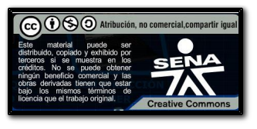
CRÉDITOS
Realizado por el instructor José Fernando Galindo Suárez
jgalindos@sena.edu.co 2020

